Slide 1
Java EE Application 1z0-900
講師:江聖榮

Slide 2

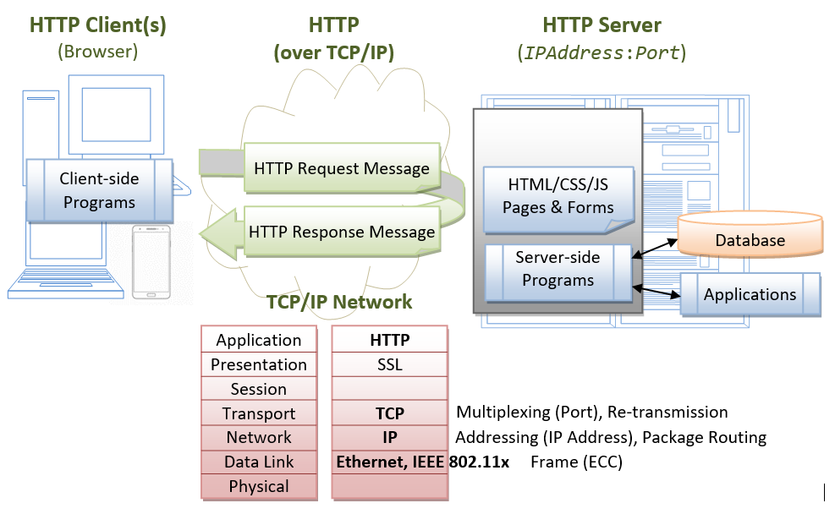
Web server使用 Http協定傳送與接收的方式
建立連線 (Connection)
發送請求 (Request)：
伺服器處理與回傳 (Response)：

Slide 3
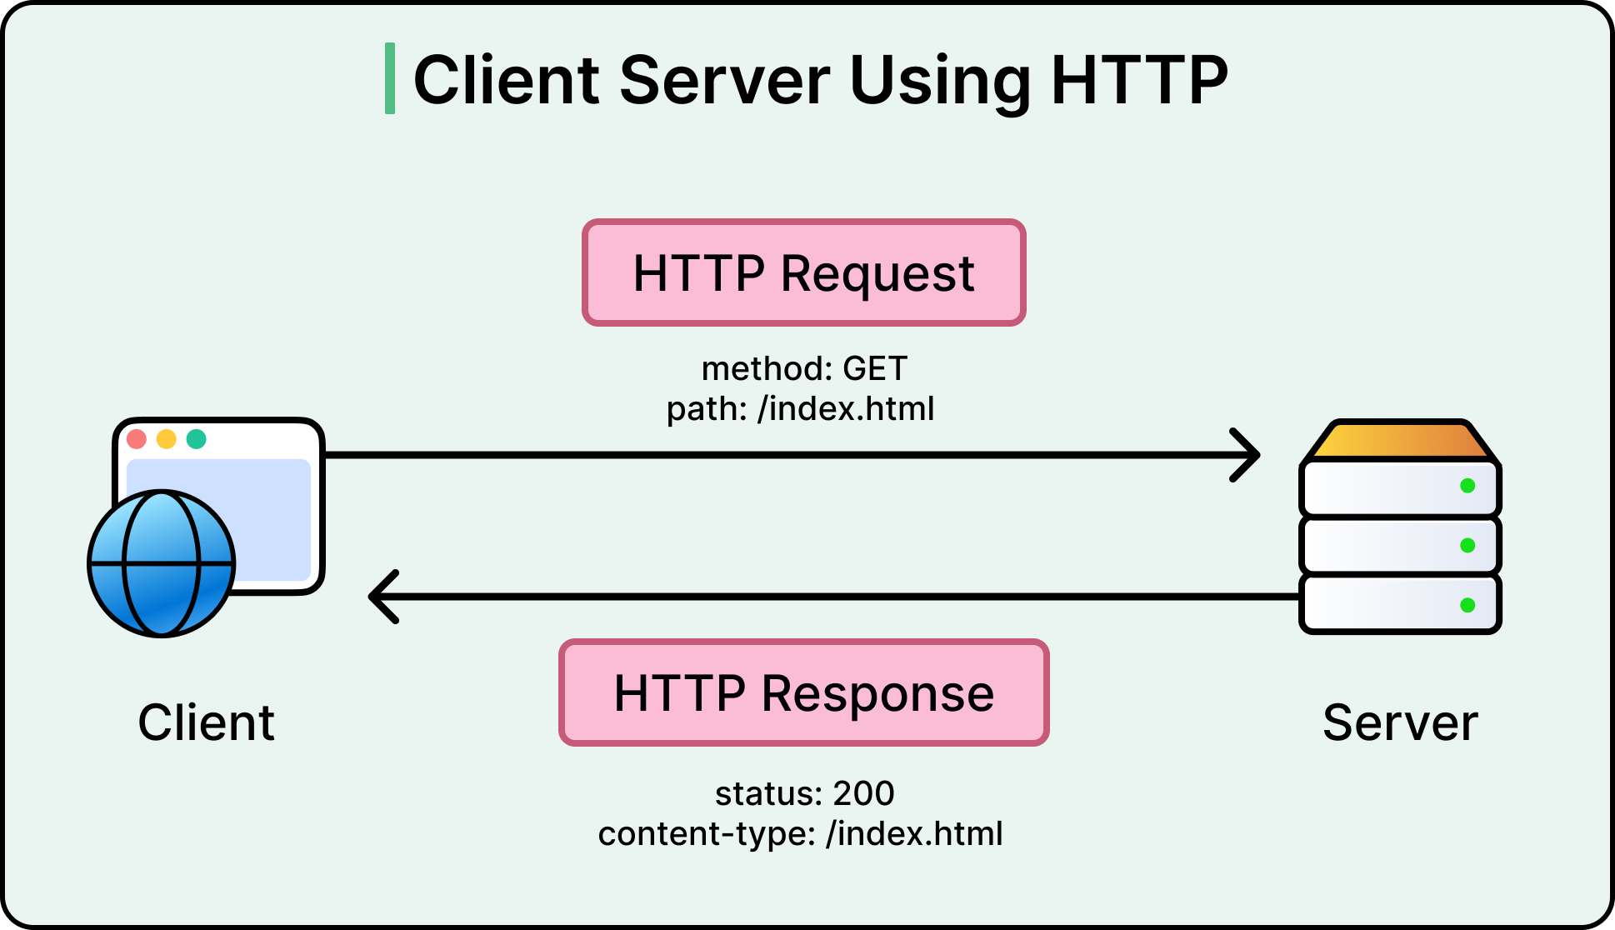
關鍵 HTTP 方法
GET：讀取資源，參數接在 URL 後面。
POST：新增或傳輸資料，參數放在 Body 中，較安全。
PUT/PATCH：更新資源。
Delete:刪除資源

Slide 4
Response 常用狀態碼 (Status Codes)
1xx (資訊)：收到請求，繼續處理。
2xx (成功)：操作已成功接受。
3xx (重定向)：需要進一步操作。
4xx (用戶端錯誤)：請求有語法錯誤或無法完成。
5xx (伺服器錯誤)：伺服器處理請求發生錯誤。
PS:
HTTPS 是 HTTP 的安全版本，在 HTTP 下方加入了 SSL/TLS 協定，確保資料在傳輸過程中進行加密和認證，避免遭竊取。

Slide 5
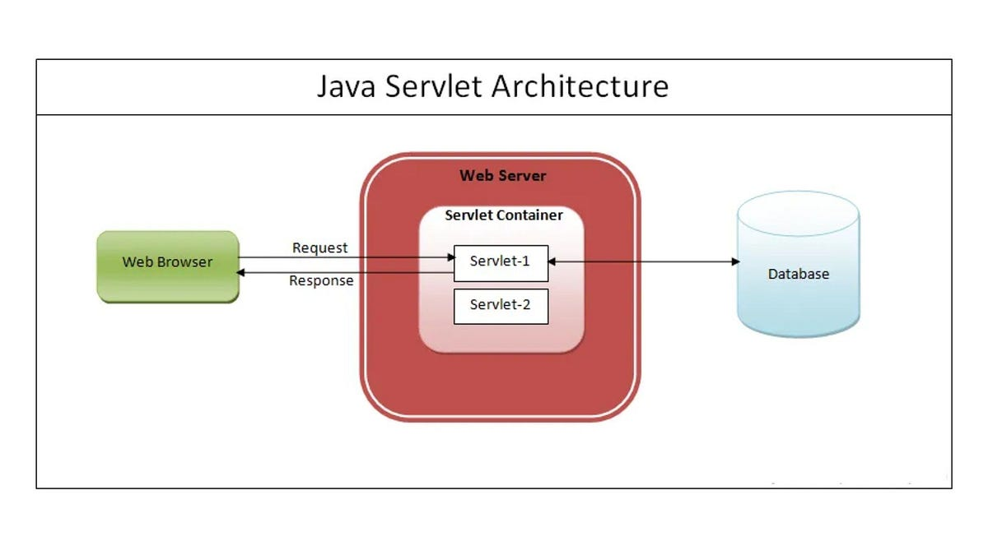
servlet
Java
後端web server(tomcate)
與前端 UI(browser)溝通的 api
TCP/ip協定
Request->前端送請求
Response->後端作回應
擔任UI與資料庫中間的橋樑
接收前端經過檢查,計算..再將結果回覆給UI

Slide 6
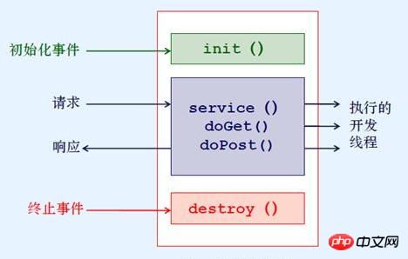
Servlet 物件生命週期
Init()
Service()
doGet
doPost
Destroy()
HttpServletRequest
HttpServletResponse

Slide 7
Mysql database Server 8.0
Schema->專案名
Table
Ex:會員管理
Id
Name
Username
Password
Address
phone
id | name | username | pasword | address | phone
Int Pk Nn ai | varchar | varchar | varchar | varchar | varchar

Slide 8
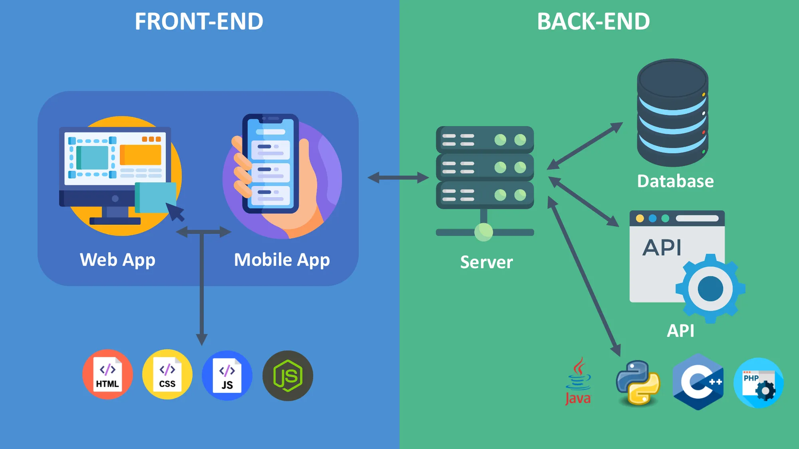
JDBC(Java DataBase Connection)
backEnd後端
Class.forName
Java.sql.*
DriverManager
SQL
Statement
PreparedStatement
ResultSet

Slide 9
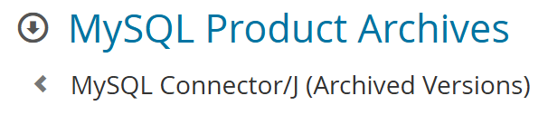
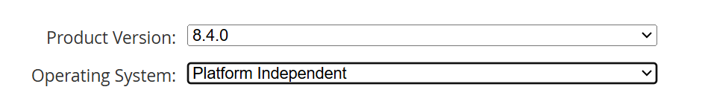
檢查是否有database廠商提供的Driver
Class.forName
Mysql 8.0
com.mysql.cj.jdbc.Driver
非常重要

Slide 10
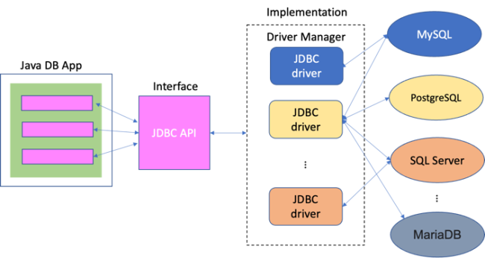
DriverManager
getConnection方法
url:主機名+schema
User:root
Password:

Slide 11
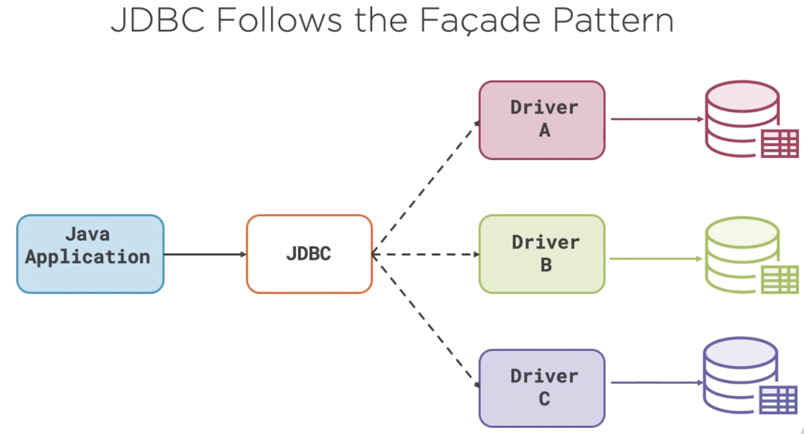
Jdbc connection
Connection
Java API
Java.sql.*
Sql語法

Slide 12
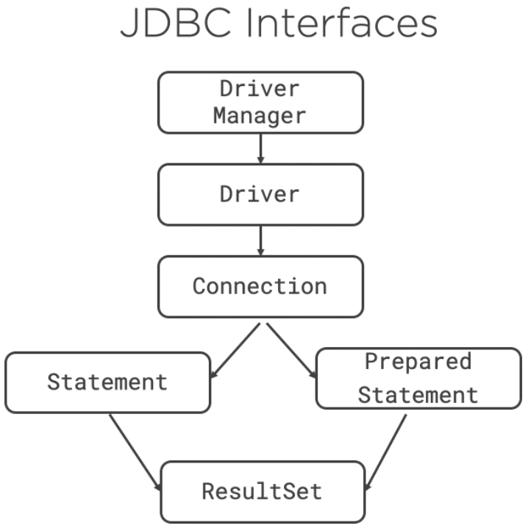
Jdbc API
Java.sql.*
Connection
Statement
preparedStatement

Slide 13
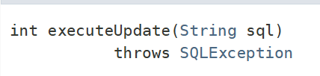
Statement
Ex:
Insert into table() values()
DriverManager
Connection
Statement
executeUpdate()

Slide 14
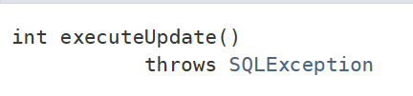
PreparedStatement
Ex:
Insert into table(name,username,password) values(?,?,?)
DriverManager
Connection
PreparedStatement
executeUpdate()

Slide 15
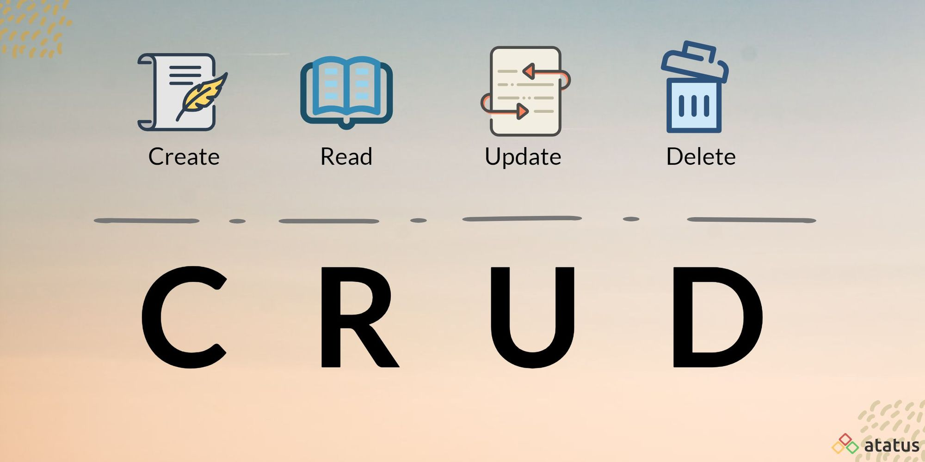
SQL CRUD
Create
Read
Update
Delete

Slide 16
PreparedStatement-create
語法
Insert into 表格(欄位1,欄位2..) values(?,?..)
Set類型 (索引,值).
excuteUpdate();

Slide 17
Preparedstatement-read
語法:
Select * from 表格
Select * from 表格 where 條件=?
set類型(索引,值);
excuteQuery()方法
搭配 ResultSet
next()
get類型(“欄位”)

Slide 18
Preparedstatement-update
語法
Update 表格 set 欄位=?,….where id=?
Set類型(索引,值)
excuteUpdate()

Slide 19
PreparedStatement-delete
語法:
Delete from 表 where 條件=?
Set類型(索引,值)
executeUpdate();

